Slide 1
Eénmalig katheteriseren van een man

Slide 2
Doel van de les
De student benoemd de stappen van het katheteriseren van een man
De student kan benoemen hoe je steriel werkt

Slide 3

Vragen?
Voer deze in op padlet en help elkaar door ze te beantwoorden!
Notes:
https://padlet.com/ddewinter1/obqjai4r6phmh5ud

Slide 4
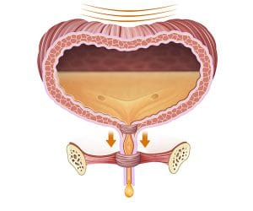
Functie van de blaas
Reservoir
Uitdrijven van de opgeslagen urine.
Notes:
Reservoir: Opslag van urine totdat er mictie plaatsvindt.
Uitdrijven opgeslagen urine: Dit gebeurt door samentrekken van de spierlaag en ontspannen van de sluitspier.

Slide 5
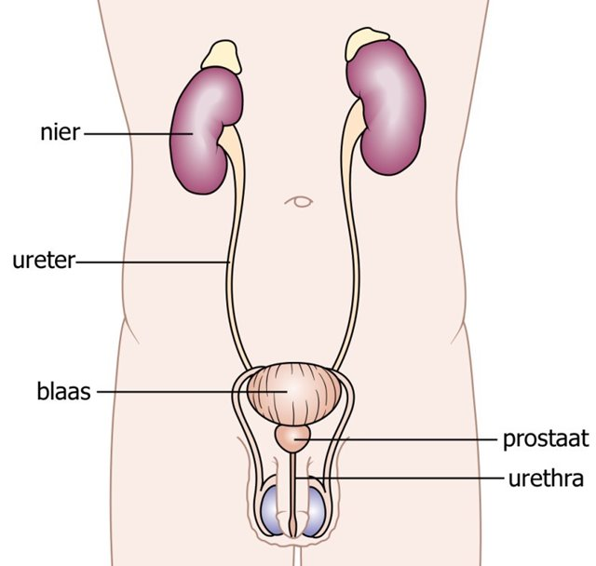
Anatomie urinewegstelsel van de man

Slide 6
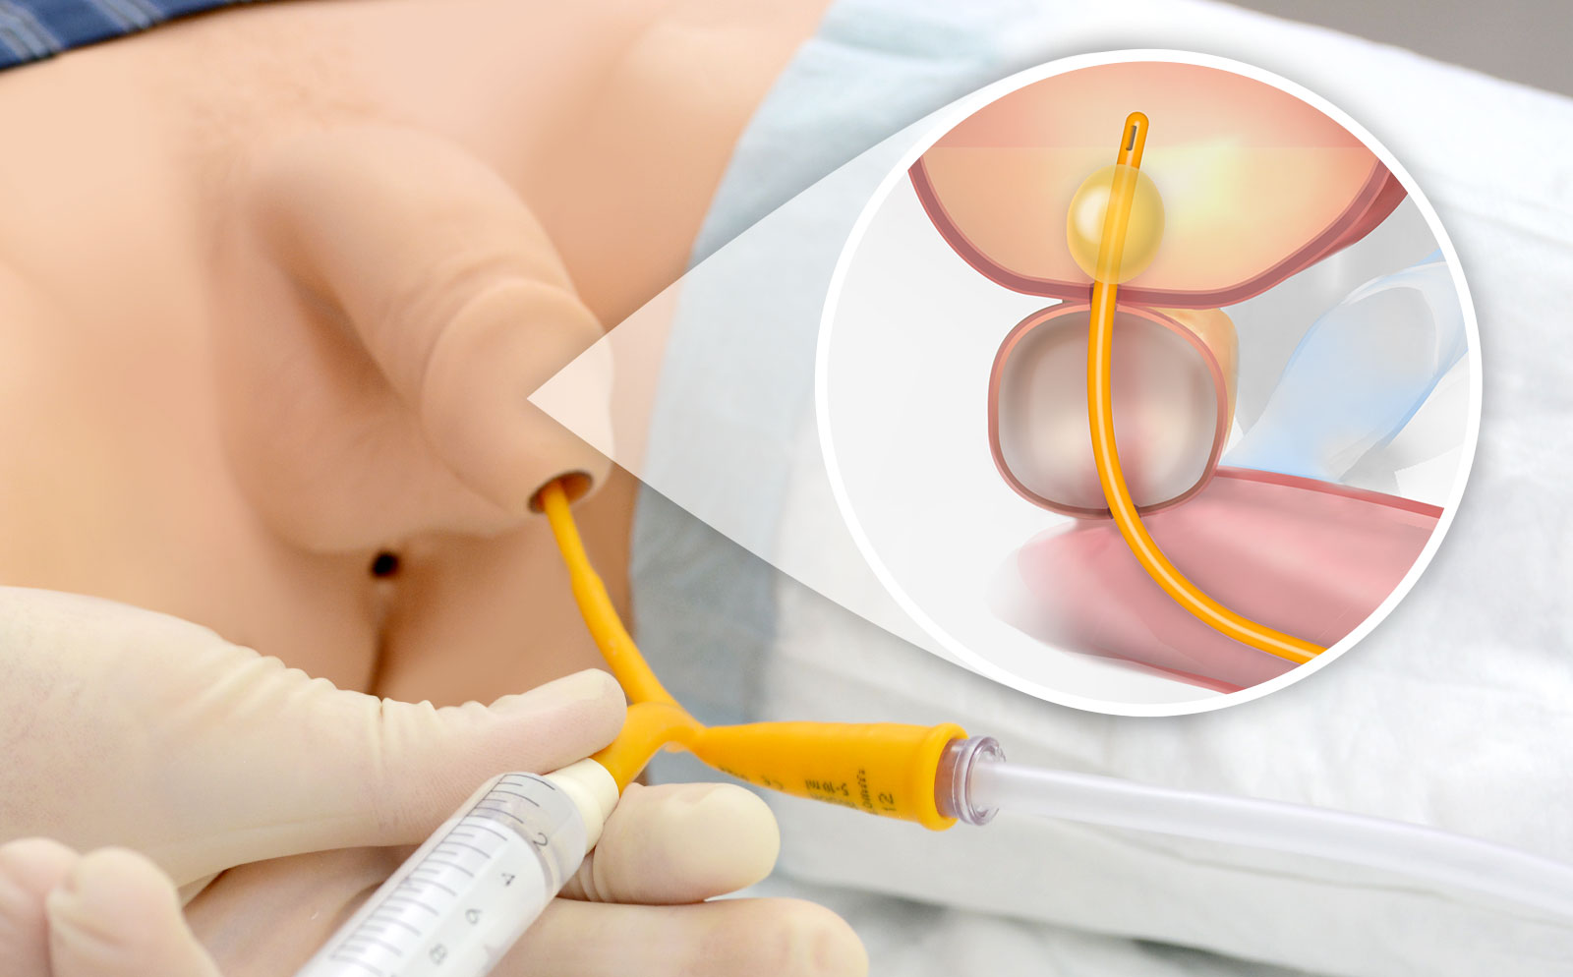
Indicaties voor katheterisatie
Urine retentie
Afvloedbelemmering
Notes:
De zorgvrager heeft moeite met urineren en er wordt vermoed dat urine is achtergebleven in de blaas
Het is niet noodzakelijk om een verblijfskatheter te hebben. De blaas wordt meerdere keren per dag met een eenmalige katheter geleegd. Bij aandoeningen aan de zenuwen van de blaas of aan het ruggemergstelsel

Slide 7
contra-indicatie bij (zelf) katheterisatie
Hoge blaasdruk, die vraagt om continue afloop van urine ter preventie van nierschade
Gebrekkige handfunctie (bij zelfkatheterisatie)
Afwezigheid adequaat sociaal netwerk

Slide 8
complicaties
Pijn tijdens het inbrengen
Weerstand tijdens het inbrengen
Abnormale weerstand tijdens het inbrengen
Er vloeit geen urine af
Bloeding van de urethra
Fausse route
Notes:
Pijn: stel cliënt gerust, laat ze zuchten. Soms extra glijmiddel gebruiken. ​
Weerstand: houd met katheter lichte druk op sluitspier. Wacht even of de sluitspier weer ontspant. Adviseer cliënt te zuchten, fluiten of hoesten tijdens het doorschuiven van de katheter. ​
Geen resultaat dan stoppen met handeling. Arts inlichten. ​
Abnormale weerstand: stop met de handeling, licht arts in.​
Bloeding: stop met de handeling, licht arts in.​
Geen urine: lichte druk op schaambeen. ​
Fausse route: de katheter boort door de wand van de urethra heen.

Slide 9
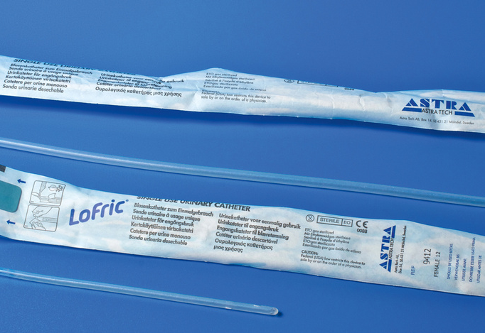
Soorten materiaal eenmalige katheters
Pvc katheter
Latex katheter
Latex katheter met siliconen coating
Hydrogel coating
Notes:
Pvc: niet geschikt voor cliënten met een latexallergie
Latex: niet geschikt voor cliënten met een latexallergie
Latex met siliconen coating: siliconenlaag vereenvoudigt het inbrengen en helpt beschadiging binnenwand urethra te voorkomen. Niet geschikt voor cliënten met latexallergie.
Hydrogel coating: absorbeert vocht en vormt zo een zachte laag rondom de katheter. Niet geschikt voor cliënt met latex allergie.

Slide 10
Aandachtspunten bij het Inbrengen van de eenmalige katheter bij een man
handhygiëne toepassen !!
Urethra is ongeveer 20 cm lang en niet recht. Hij gaat onder het zwellichaam door en maakt een bocht en gaat door de prostaat.
Bij beetje weerstand bij buitenste sluitspier, trekkracht iets verhogen op de penis
Oefen een constante, lichte druk uit op de katheter
Vraag cliënt om druk uit te oefenen, alsof hij urineert.

Slide 11
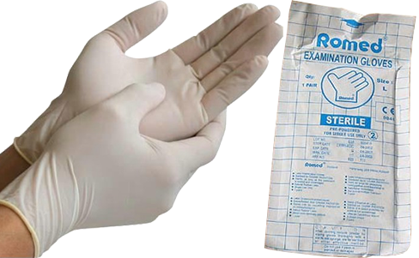
Steriel werken
Steriele handschoenen
Methodisch werken
Vraag om hulp

Slide 12
Care Up!
Ga aan de slag met care up. Dit is jou voorbereiding voor de skills les

Slide 13
Kennischeck
Op de padlet staat de link voor de quiz. Vul deze in!
Notes:
https://www.lessonup.com/nl/lesson/nn2fpuo3hT6yWyLMJ?utm_source=app&utm_campaign=shared-lesson-app&utm_content=1673348895789&utm_medium=shared-link

Slide 14

Protocol opzoeken
Vergeet niet het protocol op te zoeken
Let hierbij op:
- betrouwbare website (google niet)
- Geen verkorte werk instructie (is geen protocol)
Dus:
Ga naar de website die je werkgever of stage ook gebruikt voor de protocollen zoals:
- Vilans

